Slide 1
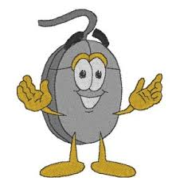
Bonjour!
Voici ton 7ème CLIC!
Dans ce CLIC , il est question de MISSION
Lis une diapositive à la fois
et fais ce qui est demandé
avant d’aller plus loin…

Slide 2
Quand on vit sa confirmation,
Dieu compte sur nous
Pour donner le meilleur de soi
Pour rendre le monde meilleur
Pour être sel de la terre et lumière du monde
Donner le meilleur de soi quessé ça?
Rendre le monde meilleur quessé ça?
Être sel de la terre et lumière du monde quessé ça?

Slide 3
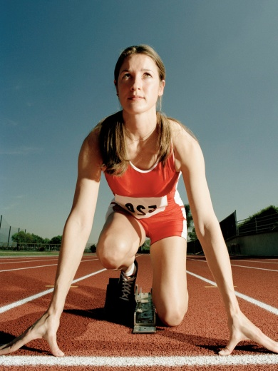
Donner le meilleur de soi
Dans le Clic 5, tu as été éveillé à l’importance
de donner le meilleur de toi
dans la foi,
dans l’espérance
et dans la charité.
Donner le meilleur de soi, c’est connaître toutes ses belles qualités, ses forces et ses talents pour qu’ils puissent transparaître, rayonner, porter du fruit autour de nous.

Slide 4
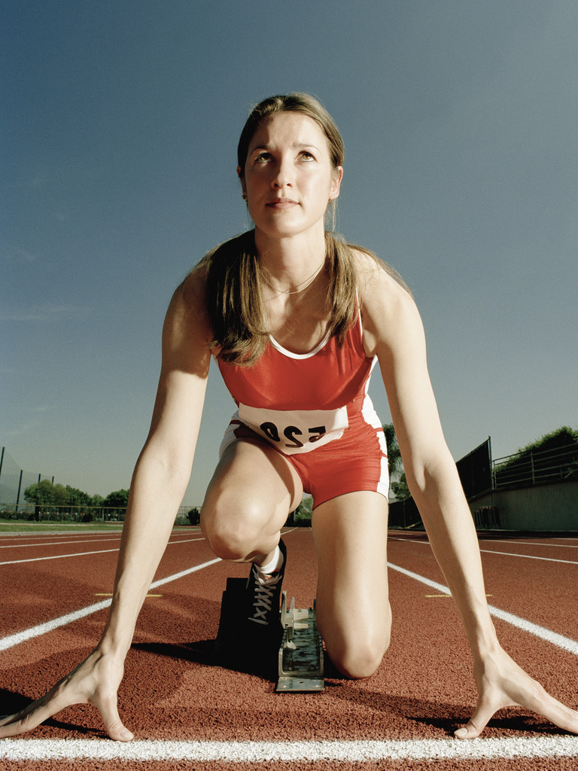
Ta confirmation,
c’est la ligne de départ
pour donner le meilleur de toi
tout au long de ta vie…
Donner le meilleur de soi
contribue à notre bonheur…
Donner le meilleur de soi
construit notre confiance…
La mission que Dieu
nous confie:
Donner le meilleur de soi!

Slide 5
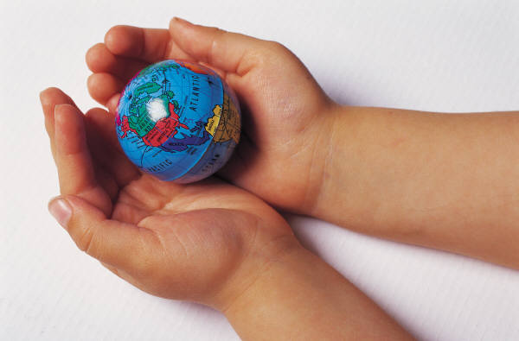
Rendre le monde meilleur
Dieu a le rêve
que le monde soit beau…
Un monde de paix, d’amour, de joie, de justice, de partage, d’amitié etc…
Tu sais que ce rêve n’est pas gagné d’avance…

Slide 6
Dieu a confiance en les humains.
Il a confiance en les croyants
et les croyantes qui confirment leur foi.
Il sait que chaque fois
qu’un petit geste de bien
est posé, le monde est meilleur.
Il sait que chaque fois
qu’un petit geste positif
est posé avec cœur,
le monde est plus beau et
meilleur.
.

Slide 7
Rendre le monde meilleur,
Et plus beau,
c’est réaliser la prière
de Saint François-d’Assise.
Tu la trouves à la diapositive suivante.
Tu as la mission de vivre cette prière.
Lis-la en ouvrant ton cœur…

Slide 8
Seigneur, fais de moi un instrument de ta paix.
Là où il y a de la haine, que je mette l’amour.
Là où il y a l’offense, que je mette le pardon.
Là où il y a la discorde, que je mette l’union.
Là où il y a l’erreur, que je mette la vérité.
Là où il y a le doute, que je mette la foi.
Là où il y a le désespoir, que je mette l’espérance.
Là où il y a les ténèbres, que je mette la lumière.
Là où il y a la tristesse, que je mette la joie.

Slide 9
Ô Seigneur, que je ne cherche pas tant
à être consolé qu’à consoler,
à être compris qu’à comprendre,
à être aimé qu’à aimer,
car c’est en donnant qu’on reçoit,
c’est en s’oubliant qu’on trouve,
c’est en pardonnant qu’on est pardonné,
c’est en mourant qu’on ressuscite à l’éternelle vie.

Slide 10
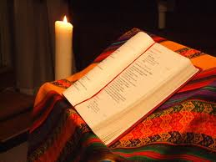
Être sel de la terre et lumière du monde
Pour comprendre cette expression
qui vient de la Bible,
lis le texte des diapositives suivantes…

Slide 11
Vous êtes le sel de la terre.
Si le sel perd son goût,
comment redeviendra-t-il salé?
Un sel sans goût
il ne sert plus à rien;
on le jette dehors
et il sera piétiné.

Slide 12
Vous êtes la lumière du monde.
Personne n’allume une lampe,
pour la mettre sous un meuble:
on la met sur un lampadaire,
et elle donne sa lumière
à toute la maison.

Slide 13
Que votre lumière,
de même,
brille devant les hommes:
qu’ils voient vos bonnes actions et qu’ils rendent gloire à votre Père qui est aux cieux.

Slide 14
Ce texte de la Bible vient des paroles de Jésus.
C’est une petite histoire imagée, une comparaison pour parler de notre mission comme croyants et croyantes confirmés.

Slide 15
Le sel = mettre de la saveur
Une image qui fait référence
à la capacité des êtres humains
à mettre leur touche personnelle
dans le monde autour d’eux…
Comment toi, tu mets de la saveur dans le monde? (réponds dans ta tête)

Slide 16
La lumière = éclairer, mettre de la brillance, enlever la noirceur…
Une image qui fait référence à la capacité des êtres humains à faire une différence dans le monde autour d’eux.
Une image qui fait référence à la capacité des êtres humains à faire une différence là où les choses sont plus sombres et négatives…
Comment toi es-tu lumière dans le monde? (réponds dans ta tête)

Slide 17
Faire sa confirmation
c’est l’occasion pour Dieu
de nous confier la mission
De donner le meilleur de soi
D’embellir le monde
D’être sel de la terre et lumière du monde

Slide 18

Pour ce Clic 7,
choisis une facette de la mission
qui t’est confiée…
Donner le meilleur de soi
ou
Embellir le monde
ou
Être sel de la terre et lumière du monde

Slide 19
Rédige un engagement que tu réaliseras après ta confirmation à l’aide de la facette que tu as choisie…
Exemples:
Donner le meilleur de soi
Je suis une personne généreuse. Je m’engage, après ma confirmation, à rendre davantage de services à ma grand-mère qui habite pas loin de chez nous…
Rendre le monde meilleur
À l’école, Hubert est victime d’intimidation. Je vais faire preuve de courage pour prendre parfois sa défense et je m’engage à ne pas l’intimider moi-même.
Être sel de la terre et lumière du monde
Je sais que je suis drôle. Quand les gens sont tristes autour de moi, je vais utiliser l’humour pour détendre l’atmosphère et les aider à retrouver la bonne humeur.

Slide 20
Pour ce CLIC 8…
Tu choisis une facette de la mission de la confirmation:
Donner le meilleur de soi
Embellir le monde
Être sel de la terre et lumière du monde
Tu rédiges un engagement concret que tu prendra en rapport avec la facette que tu as choisie.
Tu m’envoies ta facette choisie et ton engagement par courriel.

Slide 21
Bonne réflexion!

